Slide 1
Η ‘άνοδος και πτώση’ του τείχους του Βερολίνου: Συνέπειες για την Ελλάδα. Ιωάννα Σαπφώ Πεπελάση Αναπ. Καθηγήτρια τμήμα Οικονομικής Επιστήμης

Slide 2
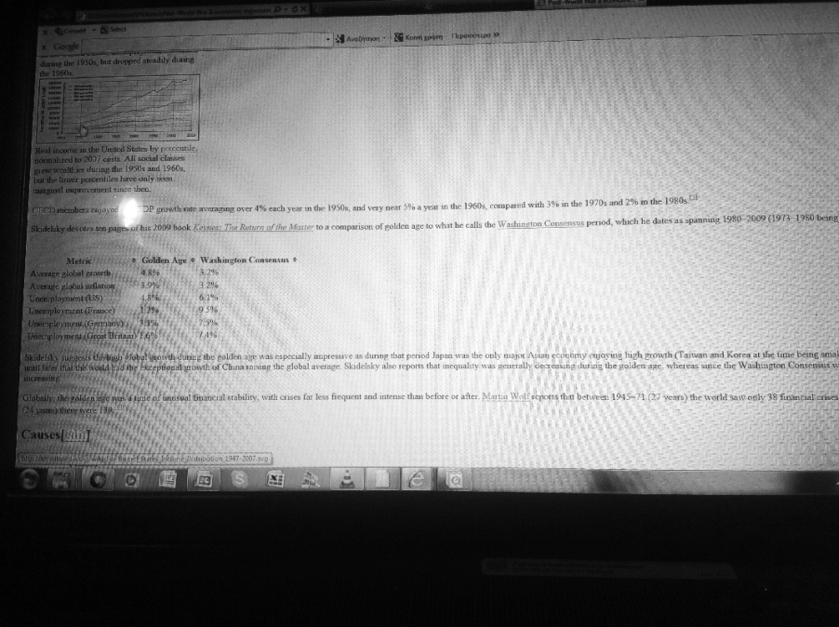
1) Ανέγερση του τείχους του Βερολίνου Αύγουστος του 1961.
Η διεθνής συγκυρία :
H Χρυσή Εποχή του 20^{ου} αιώνα
Ο διευθυντικός καπιτασλισμός επεκτείνεται

Slide 3
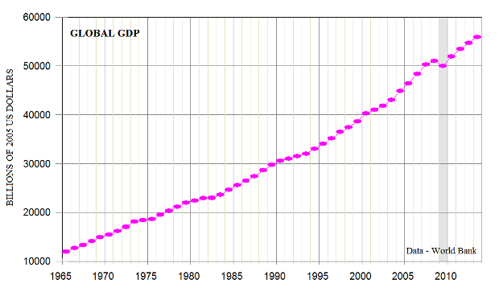
Global GDP ‘s Trendline (1965-2010
Source: World Bank

Slide 5
Επιπτώσεις στη Δυτική οικονομία:μαζική αποδημία εργατικού πληθυσμού από τον νότο στον βορρά … ενίσχυση της μεταπολεμικής εκβιομηχάνισης
Γερμανία:
“A breakdown by nationality shows that the largest groups of foreign workers and employees are still those from Turkey (605,000 in 1994) and from former Yugoslavia (420,900), both matching their 1973/74 highs in 1992-94. In contrast, the number of workers from Italy (202,500), Greece (118,600), and Spain (52,600) is markedly lower than it was twenty years ago.”
Notes:
Changing Patterns of Immigration to Germany, 1945-1997, by Rainer Münz and Ralf E. Ulrich. Humboldt-UniversitÃ¤t zu Berlin Philosophische FakultÃ¤t III Chair of Demography.

Slide 6
Στην Ελλάδα;
Η συγκυρία : Ένα νέο ξεκίνημα. Υπογραφή σύνδεσης με ΕΟΚ λίγους μήνες πριν
Ρυθμός μεγέθυνσης κατά κεφαλήν ΑΕΠ 1954-
1960, 4,4%.
1961-1971, 7,4%

Slide 7
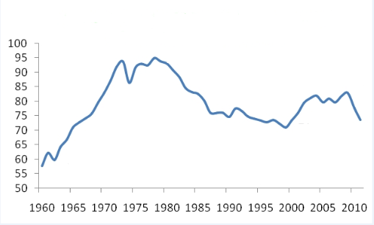
GDP per capita for Greece (1960-2010)
Source: European Commission’s Statistics

Slide 8
Μετανάστευση Γερμανία¨«Με 354.000 άτομα οι ελληνικής καταγωγής πολίτες της Γερμανίας αποτελούν σήμερα την τέταρτη σε μέγεθος μεταναστευτική ομάδα του πληθυσμού. Έχοντας κατά μέσο όρο είκοσι έτη παραμονής στη χώρα, βρίσκονται, αν λάβουμε υπόψη και διεθνείς συγκρίσεις, στην κορυφή.» και άλλού: Καναδάς
Notes:
http://www.goethe.de/ins/gr/el/lp/kul/dug/mig/gid/6748690.html
http://canadianimmigrant.ca/community/the-greek-life-in-canada

Slide 9
Γεγονός κλειδί για το μεταπολεμικό ελληνικό οικονομικό θαύμα(1960-1973);
..Επιπτώσεις στην
Δημογραφία
Γεωργία
Βιομηχανία
Εμβάσματα
Notes:
http://www.aueb.gr/imop/papers/enteka.pdf; Αλέξης Φραγκιάδης, Ελληνική οικονομία 19ος-20ός αιώνας, Νεφέλη, 2007

Slide 10
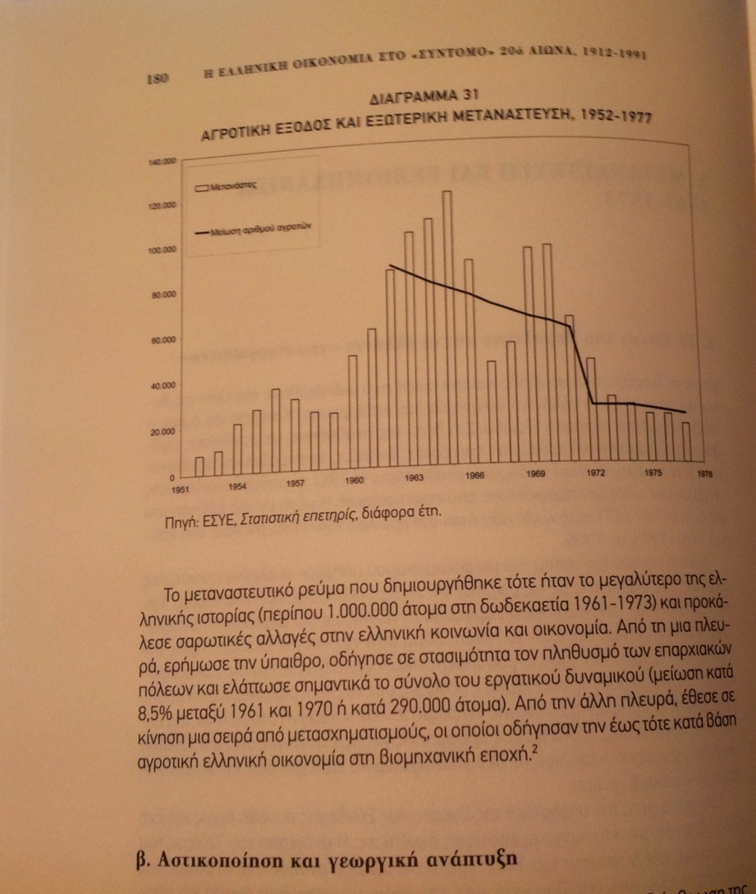
Μετάναστευση….εσωτερική και εξωτερική
Notes:
Αλέξης Φραγκιάδης, Ελληνική οικονομία 19ος-20ός αιώνας, Νεφέλη, 2007

Slide 11
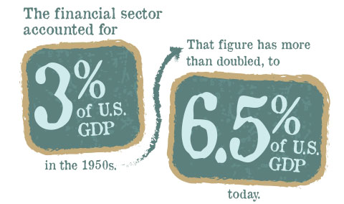
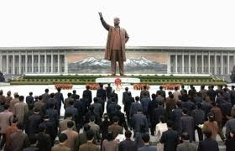
2) Πτώση του τείχους του Βερολίνου
Η Συγκυρία σε διεθνές επίπεδο:
Η άνοδος της ‘Νέας Οικονομίας’ καθώς και του ‘Financialization’
Ένα νέο πρόβλημα γεννιέται: Η μετάβασης των χωρών υπαρκτού σοσιαλισμού σε οικονομίες της αγοράς.

Slide 13
Μία συνέπεια … η χειροτέρευση της κατανομής του εισοδήματος

Slide 14
GDP per capita for Greece (1960-2010)
Source: European Commission’s Statistics

Slide 16
Οι μεγάλες ανατροπές
1. Η Ελλάδα ξανά αποκτά οικονομικούς δεσμούς με την ενδοχώρα της- τα Βαλκάνια.

Slide 17
2. Η Νεώτερη Ελλάδα για πρώτη φορά από χώρα εξαγωγής μεταναστών προς τη δύση (μητρόπολη) μεταμορφώθηκε σε χώρα υποδοχής μεταναστών.
Συνέπειες: Η εκτόπιση της εγχώριας ανειδίκευτης εργασίας; Η αύξηση της ελλαδικής δεξαμενής ανθρώπινου κεφαλαίου.

Slide 18
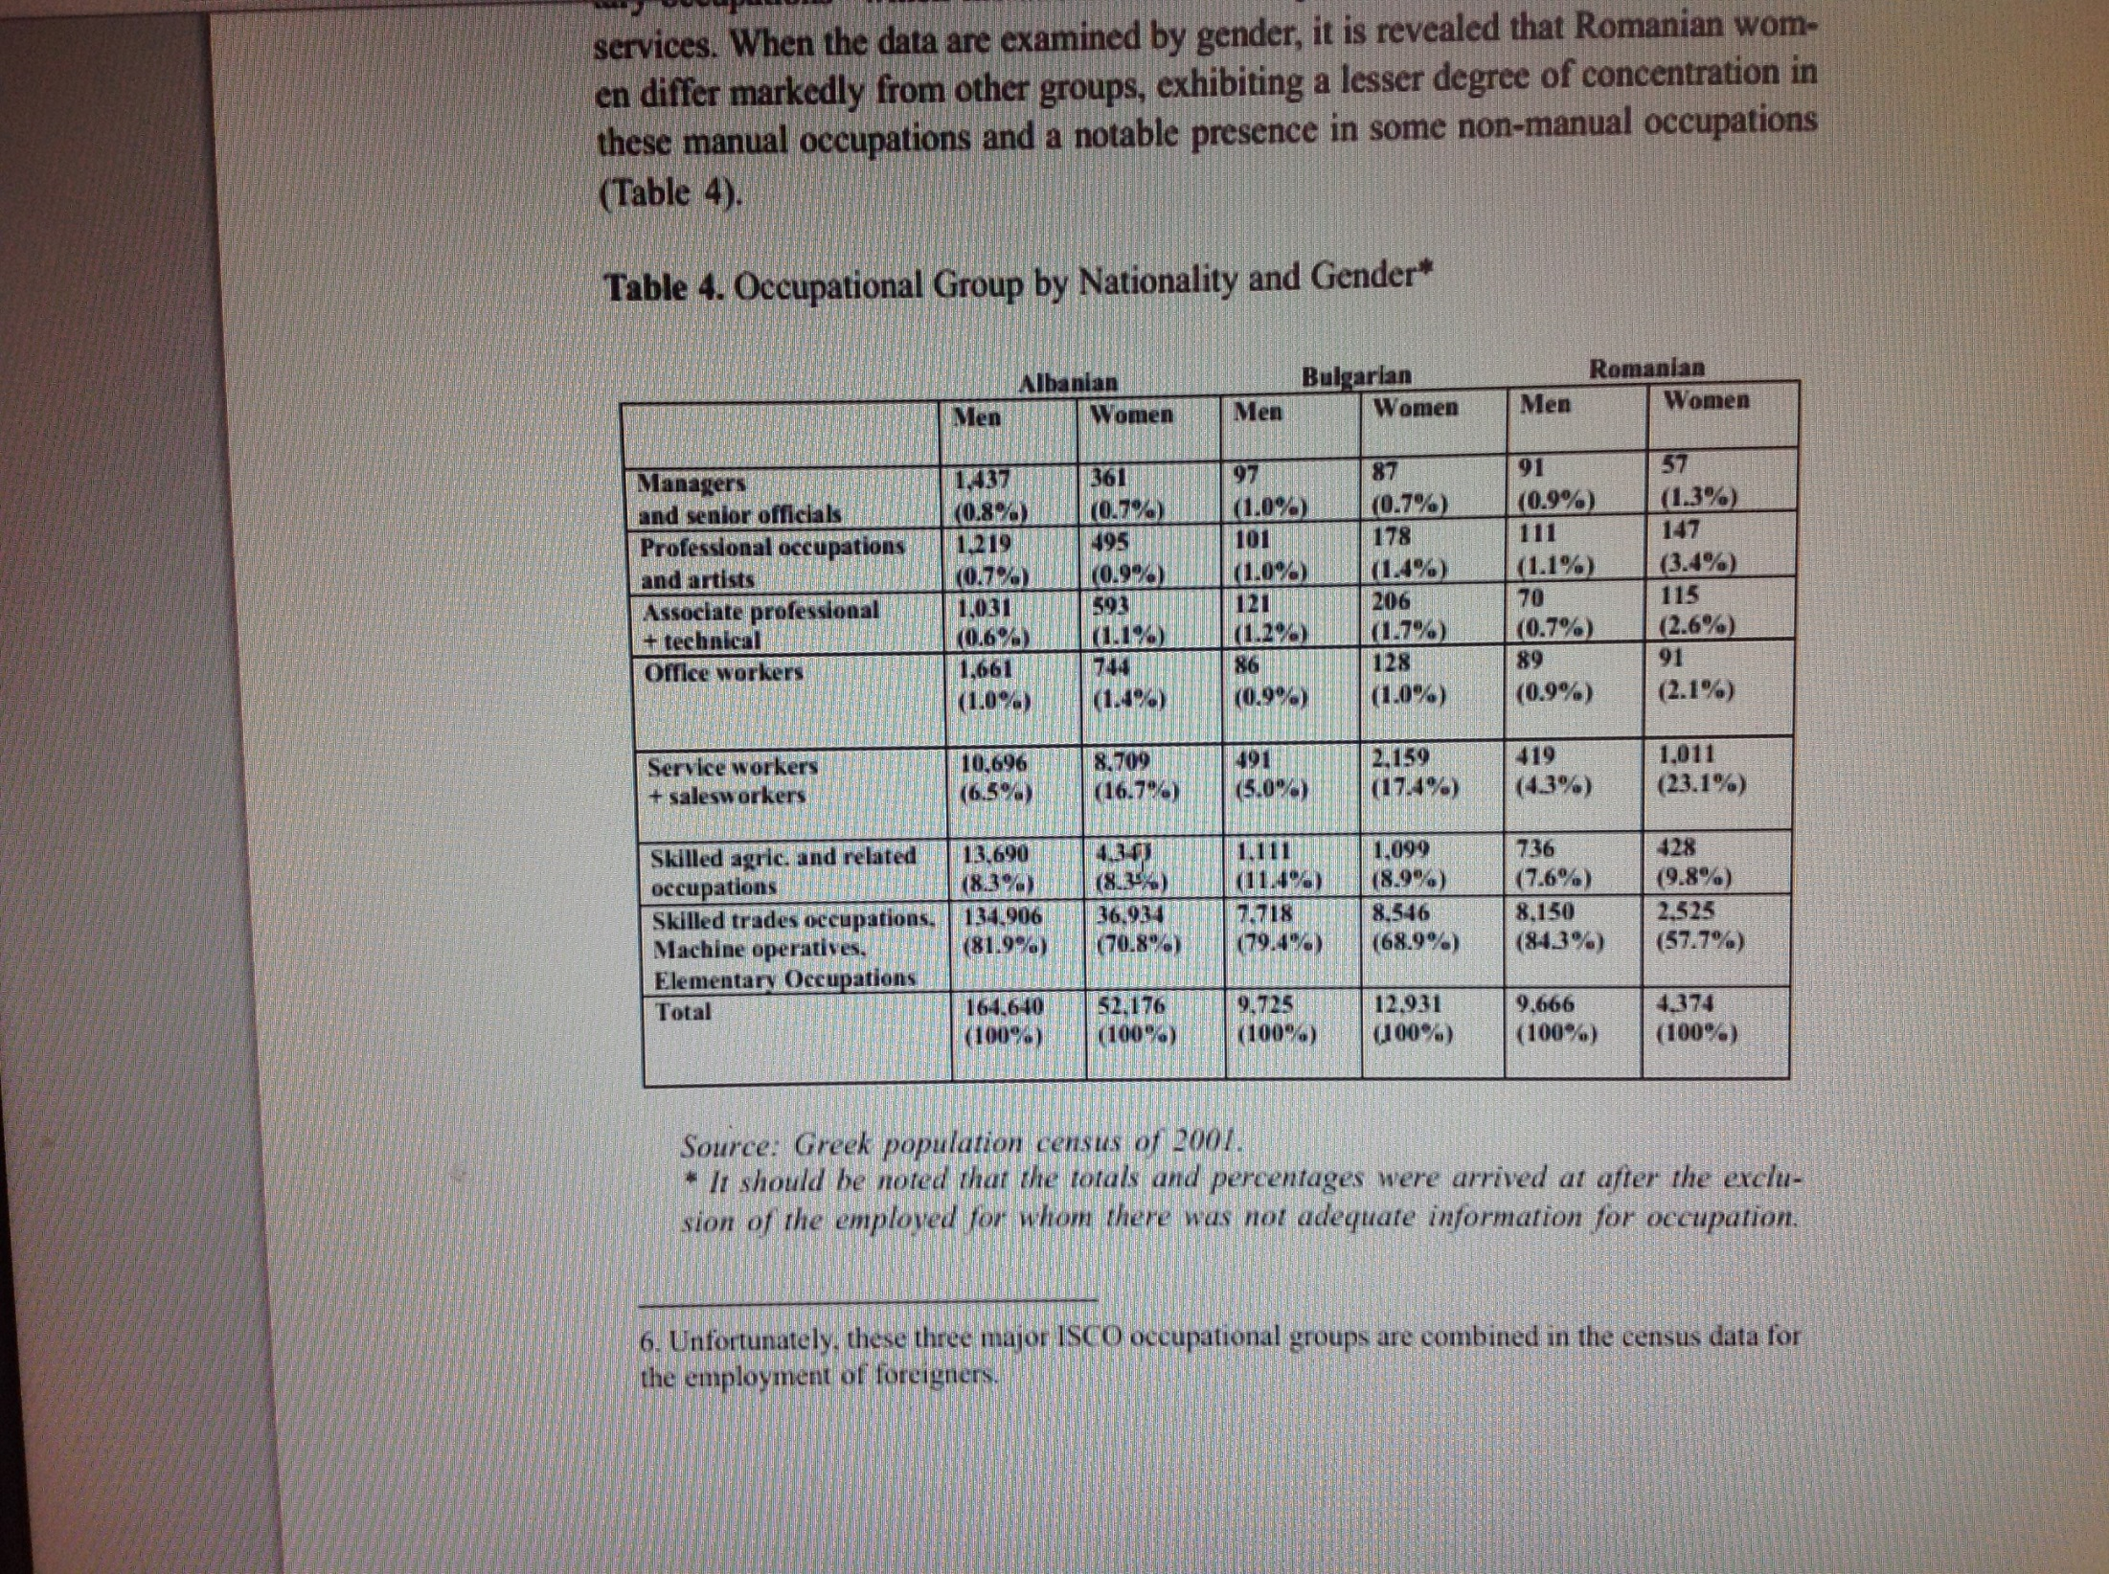
Notes:
http://www.asecu.gr/Seeje/issue03/cavounidis.pdf

Slide 19
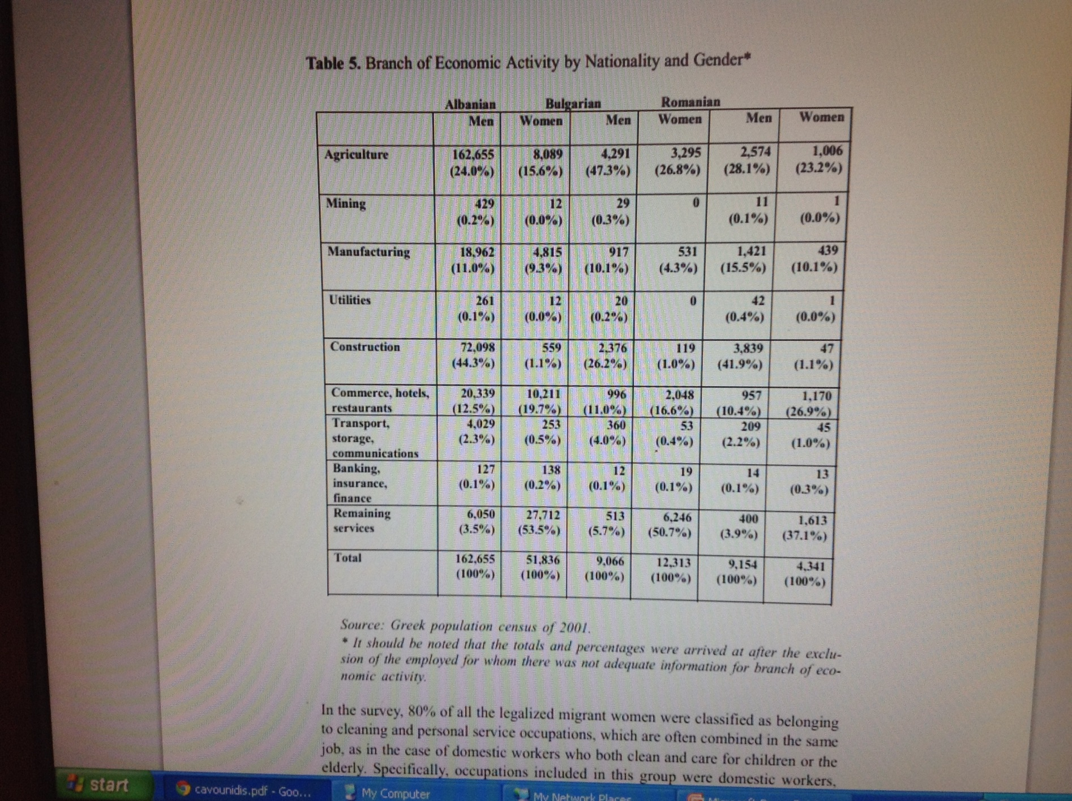
Notes:
http://www.asecu.gr/Seeje/issue03/cavounidis.pdf

Slide 20
3.Η Ελλάδα μετατρέπεται σε χώρα εξαγωγής επιχειρηματικότητας, τεχνογνωσίας και κεφαλαίων στα Βαλκάνια. Συνέπειες: Εντείνει την αποβιομηχάνιση;

Slide 21
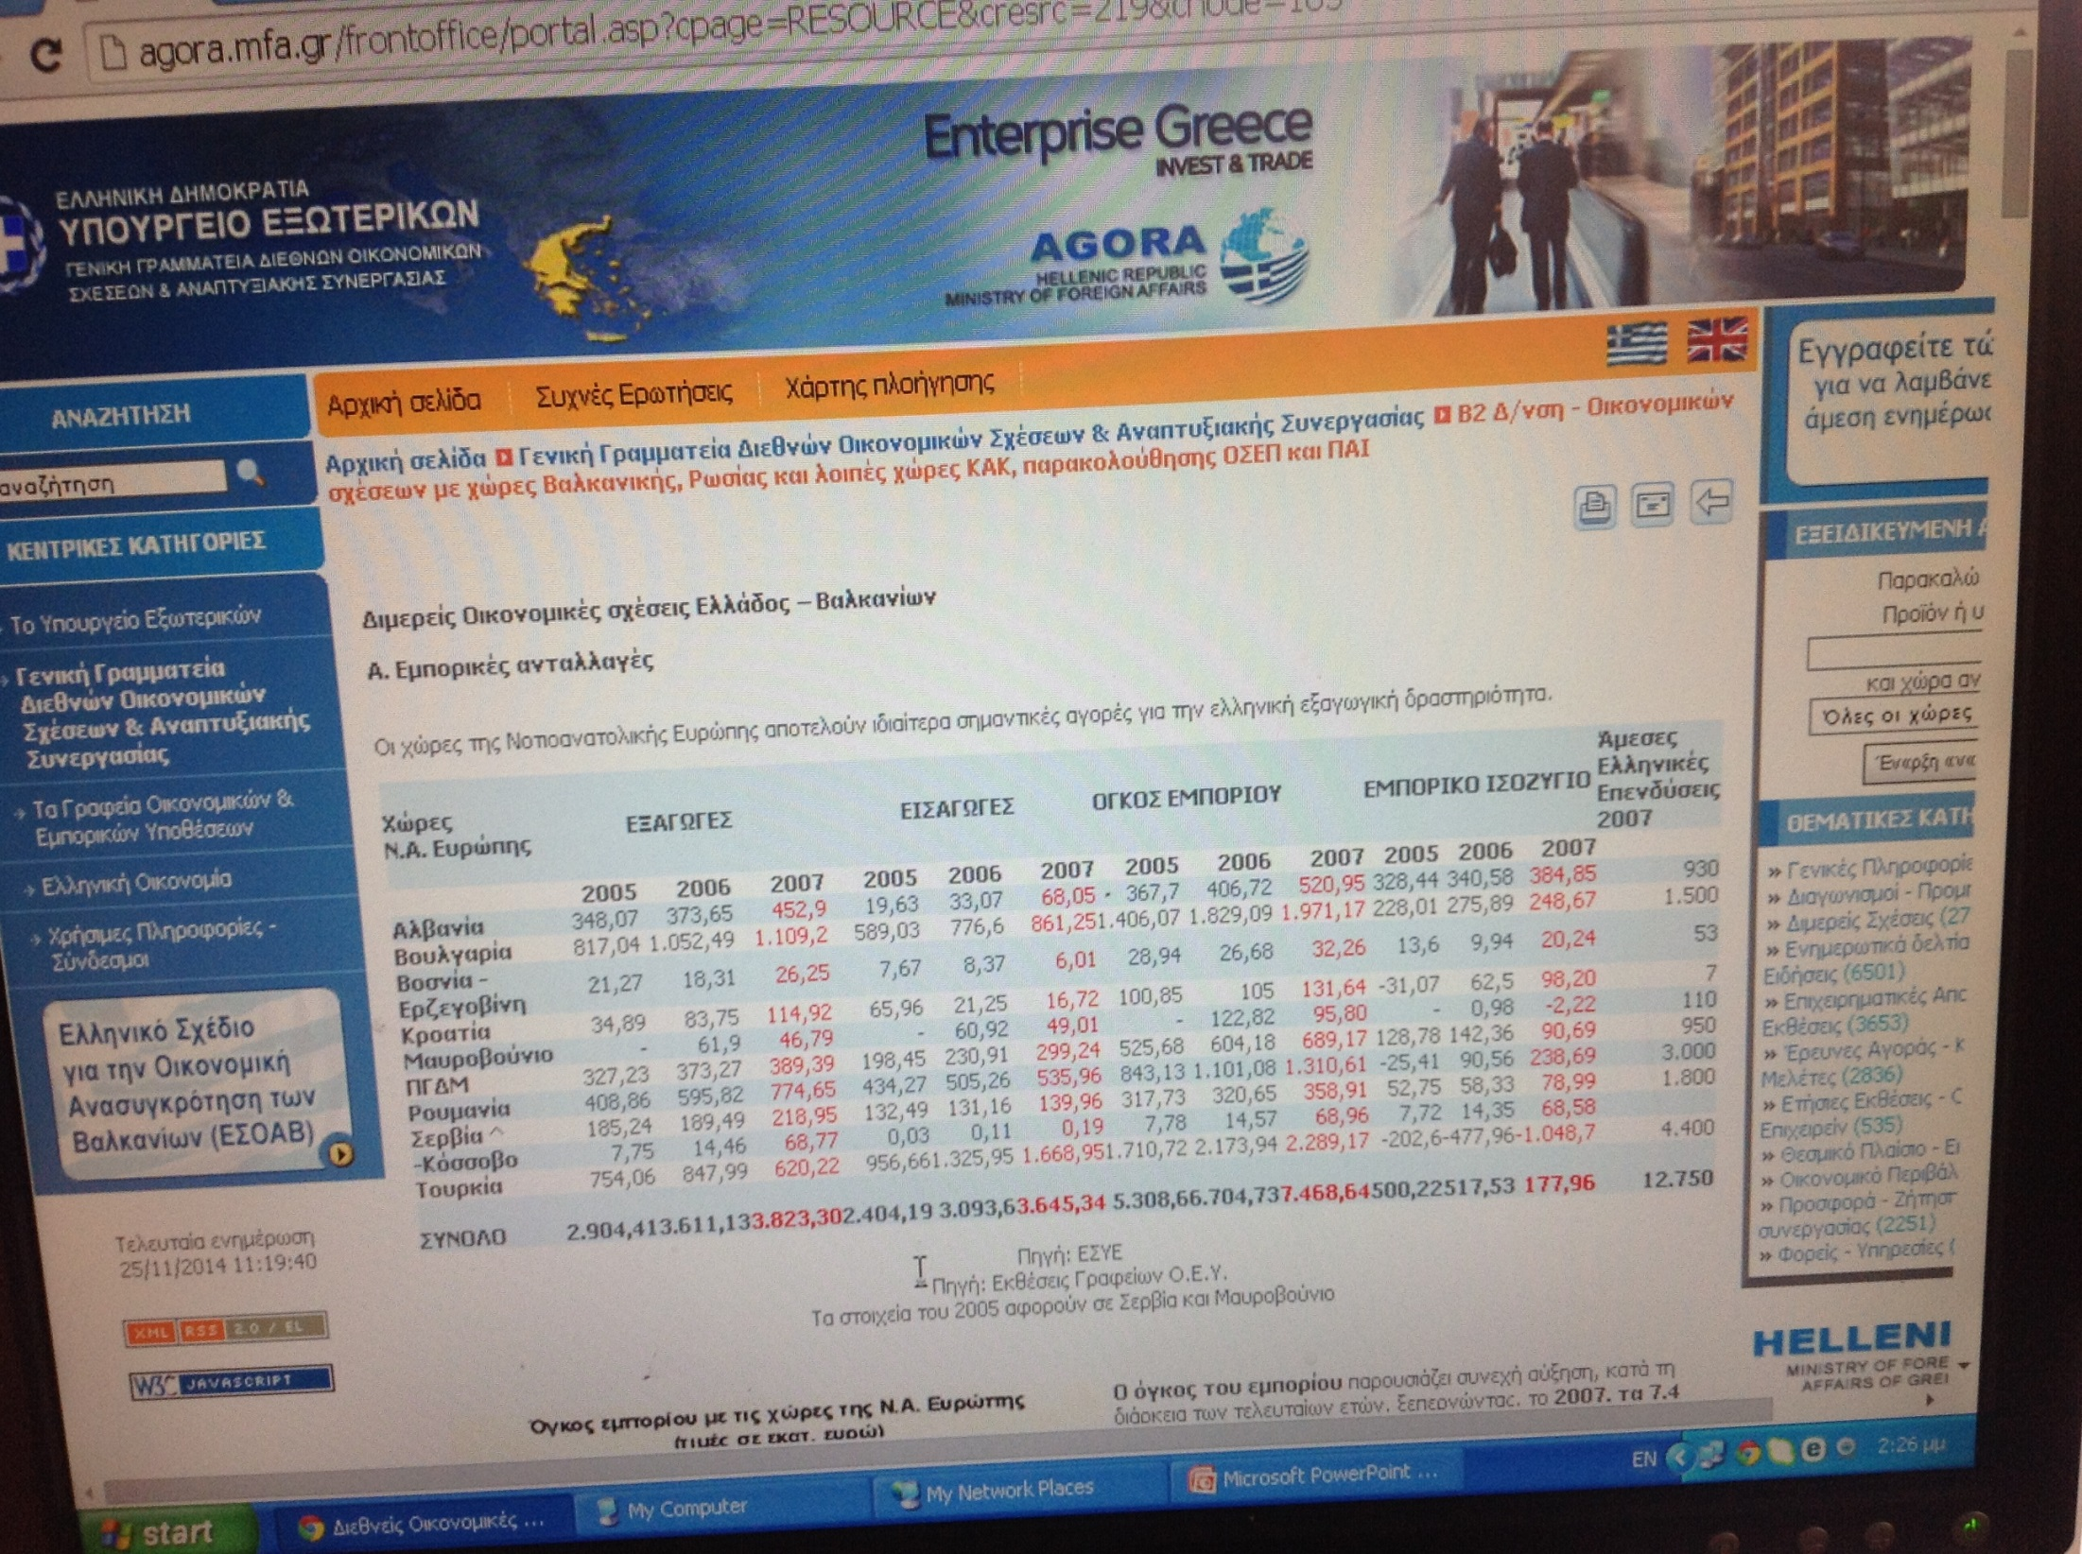

Slide 22
"Σταθερά πρώτες οι ελληνικές επενδύσεις στη Βουλγαρία: πρώτη η Βουλγαρία στις προτιμήσεις των Ελλήνων επιχειρηματιών
Στα έτη 1992 και 1993 100 ελληνικές επιχειρήσεις ξεκίνησαν την επενδυτική τους δραστηριότητα στη Βουλγαρία. Κατόπιν, το 1994, υπήρξε μια συσσώρευση περίπου 450 νέων ελληνικών επιχειρήσεων και στα έτη 1995-1997, περίπου 750 νέες επιχειρήσεις ενεγράφησαν. Από το 1998 ως το 2001 έχουμε μια εγγραφή 2.400 πρόσθετων ελληνικών επιχειρήσεων στη Βουλγαρία. Επιπλέον, άλλες 290 ελληνικές επιχειρήσεις που εγγράφονται στα έτη 2002-3 και έτσι, στο τέλος του 2003 στα βουλγαρικά αρχεία εμφανίζονται πάνω από 4.000 εγγεγραμμένες ελληνικές επιχειρήσεις."
http://www.epistimonikomarketing.gr/oi-ellinikes-ependuseis-sta-balkania/

Slide 23
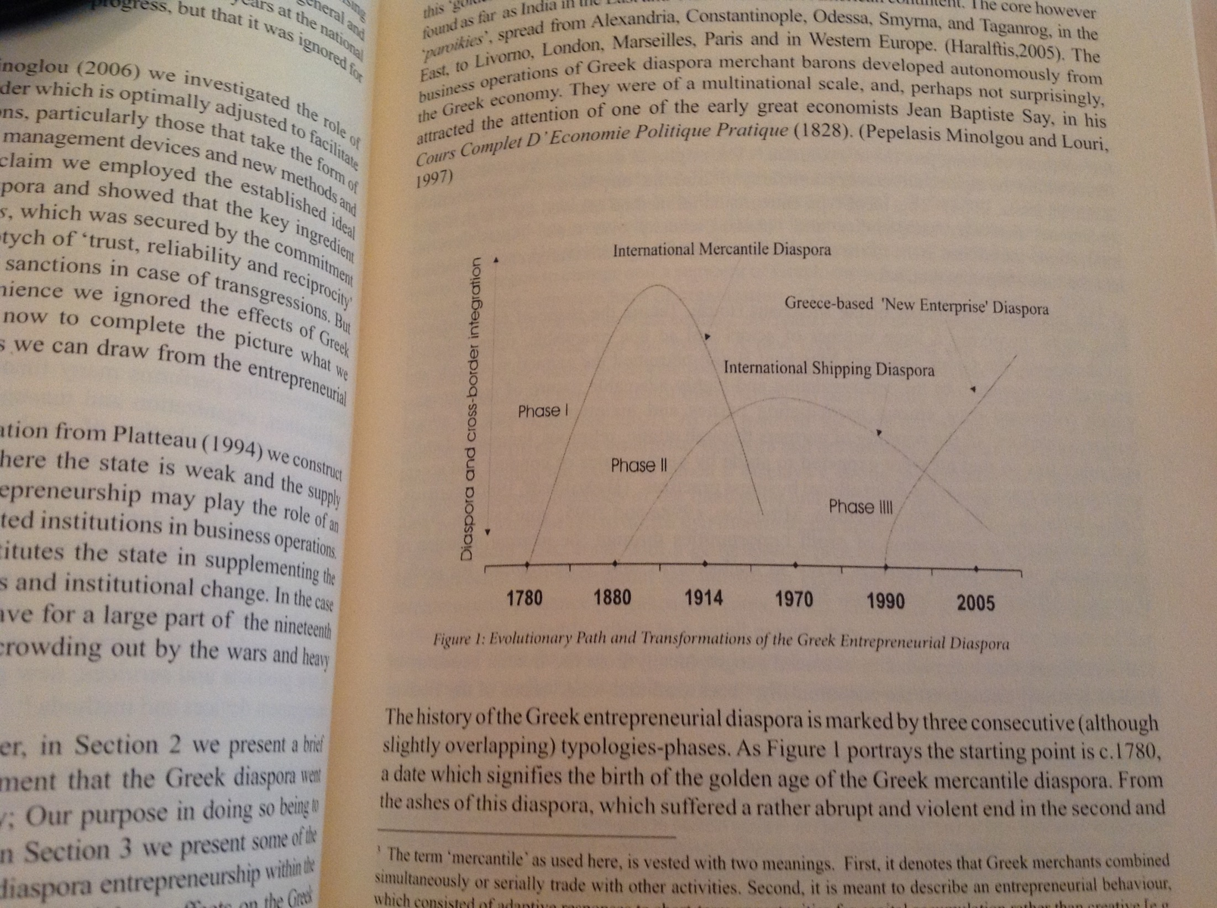

Slide 24
Σήμερα 25 χρόνια μετά ποιος ο απολογισμός;
Η κρίση; Ορόσημο.
Προς μία νέα πολιτική οικονομία με συρρικνωμένη αστική τάξη , πολλαπλούς τοίχους «άυλους» και πολυδιάσπαση αποδιάρθρωση της κοινωνικής συνοχής;
Ο δρόμος προς την ελευθερία έχει ανακοπεί;
Με τραυματισμένη αστική/μεσαία τάξη που οδέυει ο καπιταλισμός.
Ευρωπαϊκή μοναδικότητα: rise of bourgeoisie, nation state and industrial revolution

Slide 25
Notes:
Appendix

Slide 26
Global GDP ‘s Trendline (1965-2010)

Slide 27
Real Per Capita Global GDP (1969-1999)

Slide 28
GDP per capita in the EU (1979-1999)

Slide 29
GDP per capita for Greece (1960-2010)

Slide 30
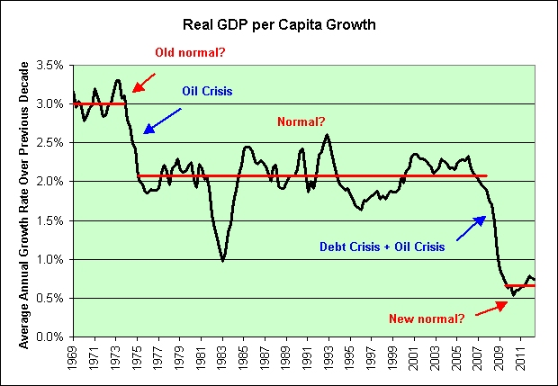
Real GDP per Capita Growth Rate for Greece (1969-2011)

Slide 31
The Industrial Sector in Greece 1979-1999. Percentage of the Industrial Sector to GDP

